Slide 1
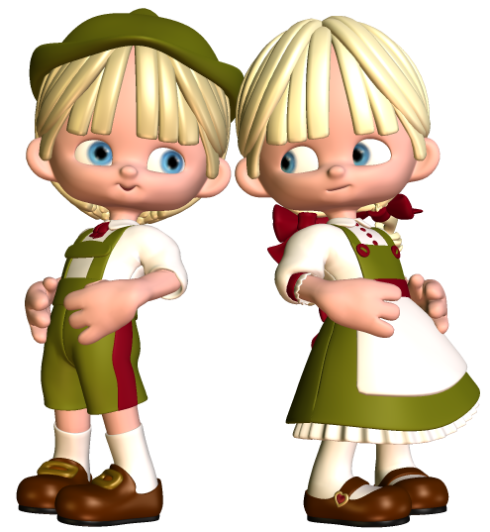
МАДОУ «Центр развития ребёнка – детский сад № 161» г. Перми.
Мини музей «Мир кукол».
Подготовила: Чудинова С.Л. – воспитатель.

Slide 2
Инновационность нашего мини-музея кукол для детей состоит в том, что экспонаты музея находится в чемодане, их можно взять в руки, рассмотреть их и поиграть с ними. Музей в чемодане всегда вызывает у детей интерес к исследовательским действиям и играм, его можно переместить в любую часть группы для сюжетно-ролевых игр. Он мобилен, обеспечивает:
игровую, познавательную, исследовательскую и творческую активность всех воспитанников;
двигательную активность, в том числе развитие крупной и мелкой моторики;
эмоциональное благополучие детей во взаимодействии с предметно-пространственным окружением;
возможность самовыражения детей.

Slide 3
Цель: формирование познавательных интересов дошкольников путем использования различных видов наглядности, а именно кукла в различном ее проявлении как промышленной, так и авторской. Задачи: • Привлечение родителей к культурно – досуговой деятельности детского сада; • Расширение кругозора детей с помощью информационной и экскурсионной деятельности; • Обогащение предметно-развивающей среды детского сада; • Через игрушку знакомить с историей и традициями на Руси; знакомство с особенностями народного быта; • Включить родителей и детей в поисково-исследовательскую работу, сбор информации по заданной теме; развивать познавательную активность детей; • Воспитание у детей интереса к культуре своих предков, культуре предков России и мира; • Патриотическое воспитание; художественно-эстетическое воспитание; • Формировать у детей представление о музеях.

Slide 4
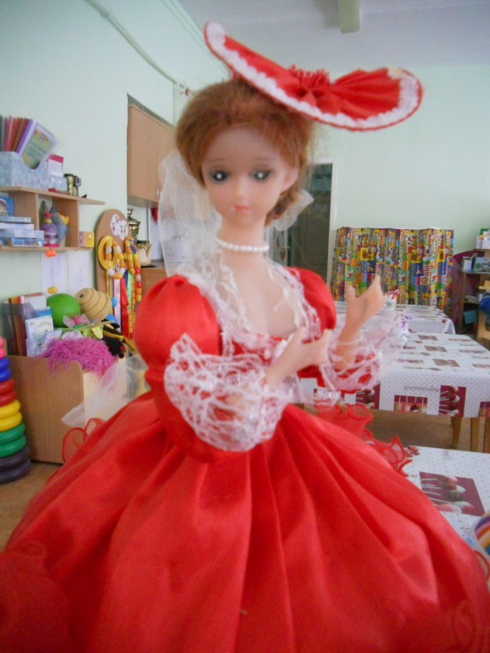
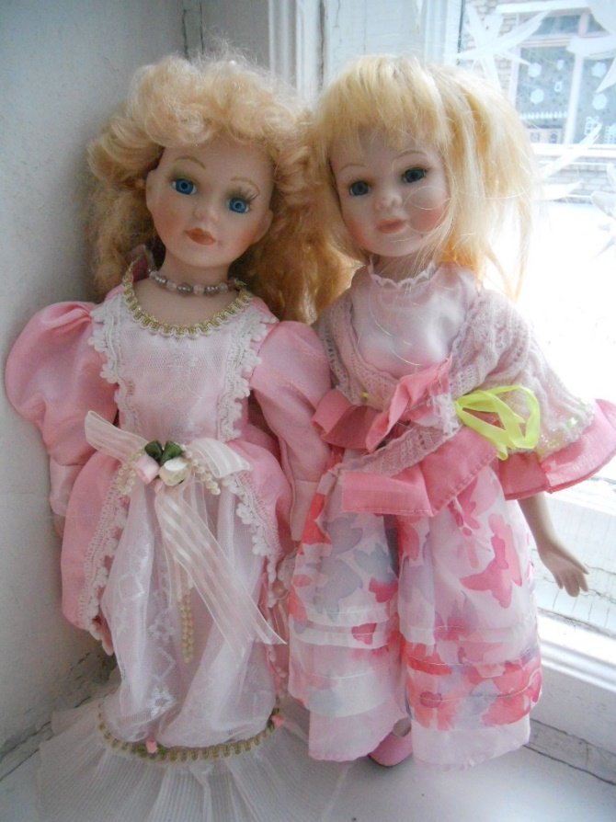
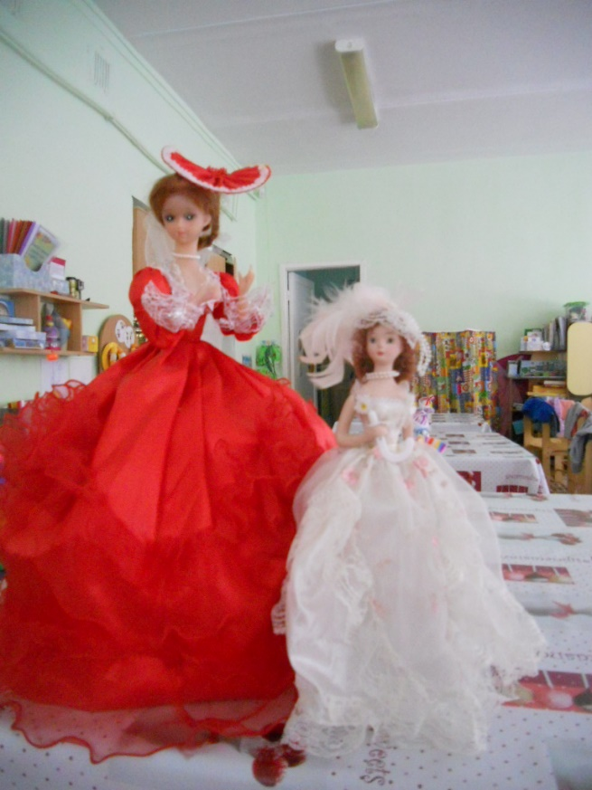
Фарфоровые куклы

Slide 5
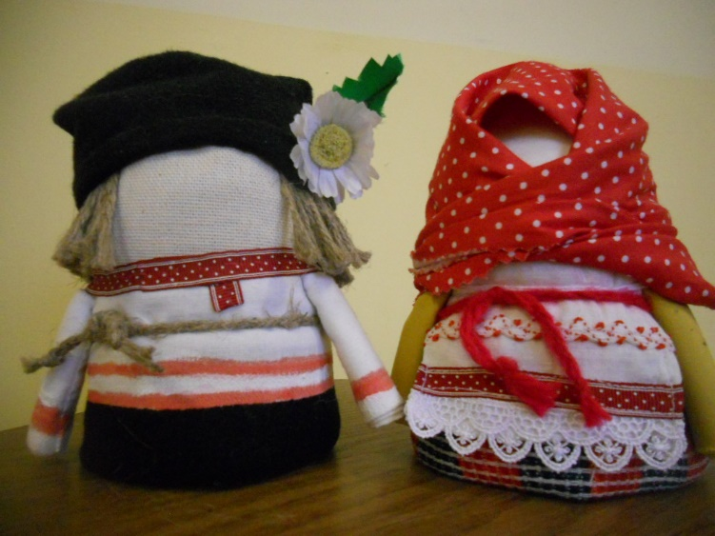
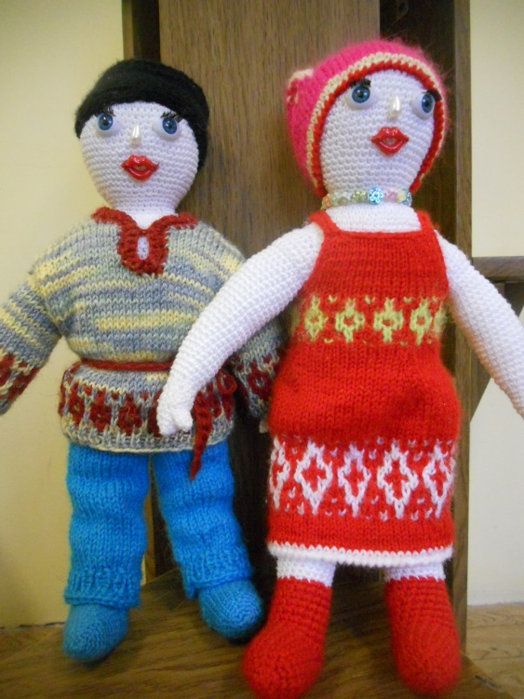
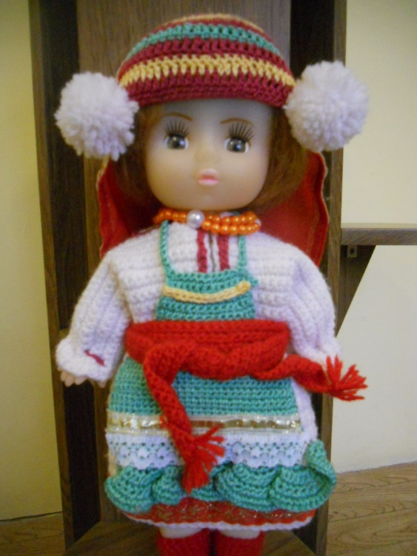
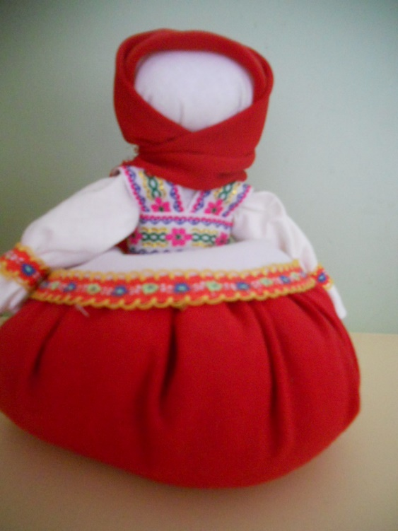
Народы Прикамья

Slide 6
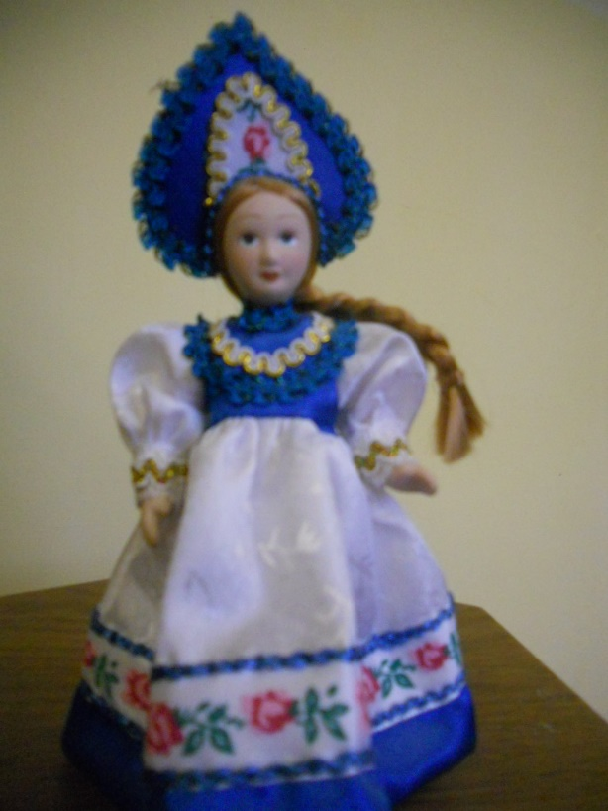
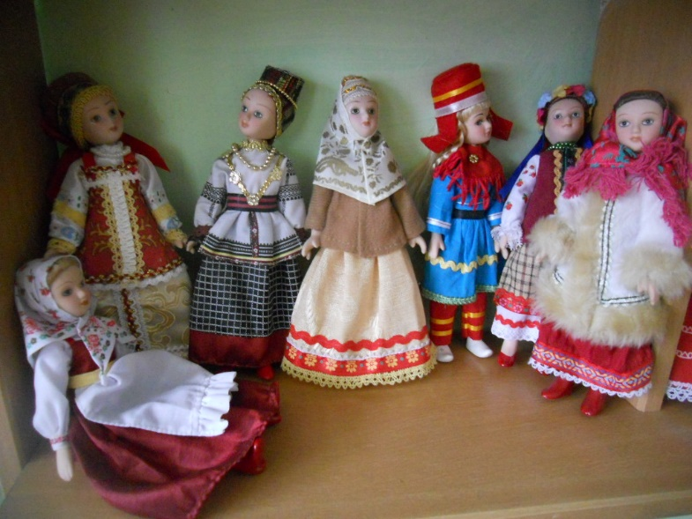
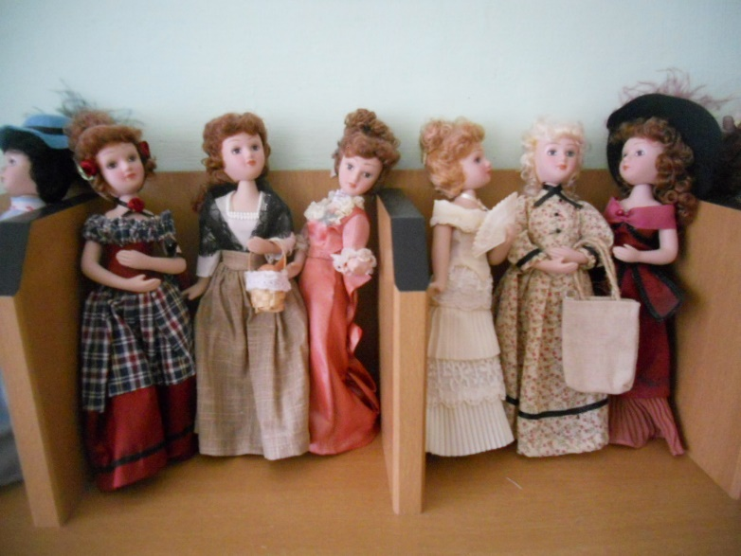
Народы России

